Slide 1
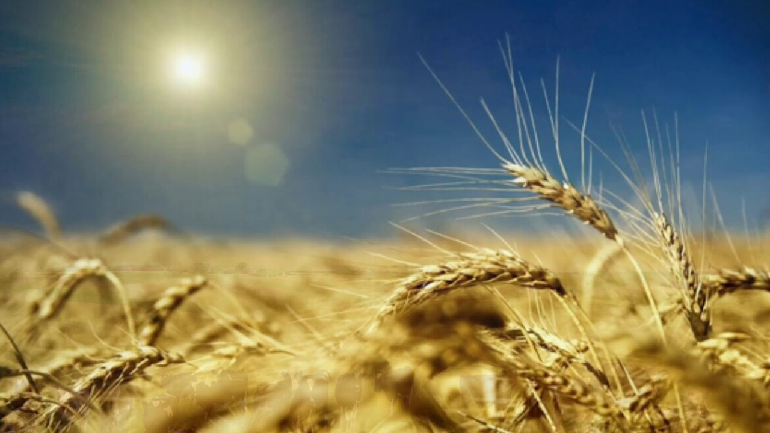
Павло Тичина. Коротко про поета і край, де він народився. «Не бував ти у наших краях!». Майстерне відтворення краси природи,яка надихає ліричного героя й зміцнює його патріотичні почуття

Slide 2
Ах, скільки радості, коли ти любиш землю, Коли гармонії шукаєш у житті. Павло Тичина

Slide 3
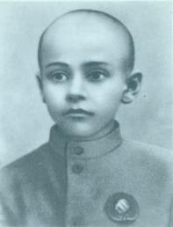
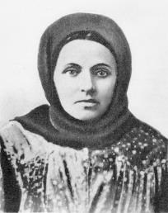
Місце народження
Павло Григорович Тичина народився 27 (15) січня 1891 р. у селі Піски Козелецького повіту Чернігівської губернії. Походить зі старовинного козацького роду (його пращур, за родинним переказом, був полковником у Богдана Хмельницького).
Батько майбутнього поета, Григорій Тимофійович Тичина, був сільським дяком — вчителем «школи грамоти».
Мати, Марія Василівна Тичина, знала багато казок, гарно співала.
Змалку Павло виявив хист до музики, малювання і віршування.
Павло Тичина
Мати, Марія Василівна

Slide 4
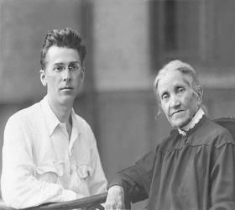
Початкова освіта
Спочатку Павло вчився в земській початковій школі. Його вчителькою була Серафима Миколаївна Морачевська. За добре навчання вона подарувала Павлові декілька українських книжок. Першій учительці поет присвятив поему «Серафима Морачевська» (залишилася незавершеною; уперше опубліковано 1968 року в № 9 журналу «Прапор»).
Морачевська, оцінивши чудовий голос і слух хлопця, порадила батькам віддати Павла в один із монастирських хорів Чернігова. Оскільки інших можливостей дати синові освіту Тичини не мали, вони прислухалися до поради вчительки.
Павло з першою вчителькою Серафимою Миколаївною Морачевською

Slide 5
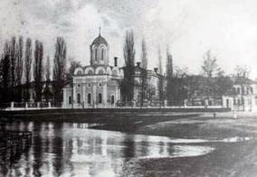
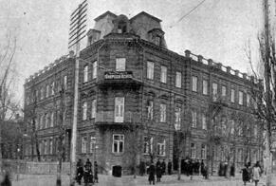
Подальша освіта
В 1900—1907 рр. Павло Тичина навчався в Чернігівському духовному училищі (бурсі), в 1907—1913 — в Чернігівській духовній семінарії. Згодом, навчаючись у Київському комерційному інституті, працював у газеті «Рада». На цей час припало його ознайомлення з новітнім українським мистецтвом, особисте знайомство з найвідомішими його представниками. В 1913—1914 рр. — у редакції ліберального україномовного журналу «Світло», а після його закриття — в Чернігівському статистичному бюро. У 1916—1917 рр. — помічник хормейстера в українському театрі М.К.Садовського.
Чернігівська духовна семінарія
Київський комерційний інститут

Slide 6
Літературна діяльність
У 1920 році виходять збірки П. Г. Тичини — «Замість сонетів і октав», «Плуг». Наступні книжки віршів: «В космічному оркестрі» (1921), «Сковорода. Уривки з симфонії», (1923), «Вітер з України» (1924) з посвятою М. Хвильовому, закріпили за письменником славу одного з найвизначніших українських поетів ХХ ст.

Slide 7
У літературному доробку Павла Тичини є чудові вірші адресовані дітям: «А я у гай ходила», «Хор лісових дзвіночків». Поет успішно виступив і у ролі казкаря. Написані їм казки «Івасик-Телесик», «Кожум'яка», «Дударик», «Як дуб із Вітровієм бився», «Дума про трьох вітрів» досі залишаються улюбленими книжками української дітвори. Ці твори для дітей друкувалися в багатьох збірниках, а також виходили окремими книжками.

Slide 8
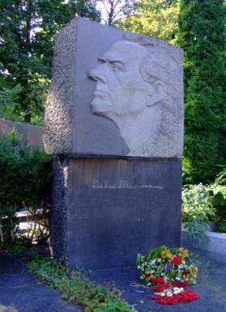
Пам’ять українців про митця
Павло Григорович Тичина помер 16 вересня 1967 року і був похований на Байковому кладовищі в м. Києві. Надгробок над його могилою був зроблений відомим українським скульптором В. Бородаєм за проектом архітектора О. Ігнатенко.
Творча спадщина Павла Григоровича Тичини, талановитого поета, ученого-літературознавця, публіциста, перекладача, як і раніше, не залишає байдужими численних шанувальників, а ліричні вірші поета, пронизані тонким почуттям прекрасного, назавжди увійшли в скарбницю світової літератури.

Slide 9
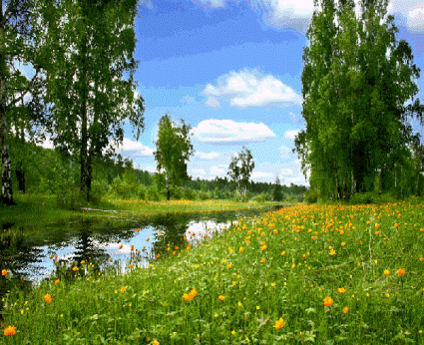
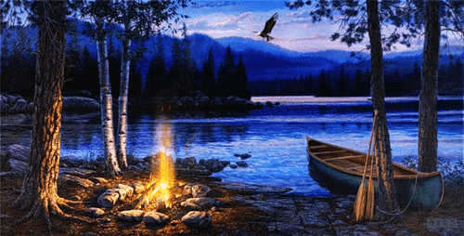
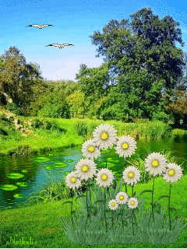
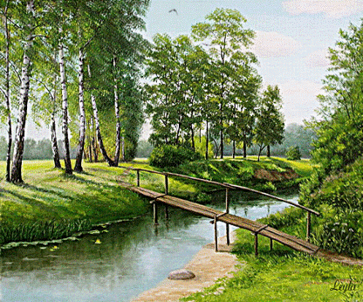
«Не бував ти у наших краях!»
Не бував ти у наших краях! Там же небо — блакитні простори.,. Там степи, там могили, як гори. А веснянії ночі в гаях!.. Ах, хіба ж ти, хіба ти це знаєш, Коли сам весь тремтиш, весь смієшся, ридаєш. Серце б'ється і б'ється в грудях... Не бував ти у наших краях. Не бував ти у наших краях, Бо відтіль не таким би вернувся! Чув про степ, що ген-ген простягнувся? — Єсть там люди — й зросли у степах, — Що не люблять, не вміють ридати. Що не можуть без пісні і нивки зорати! Тебе ж завжди я бачу в сльозах... — Не бував ти у наших краях.

Slide 10
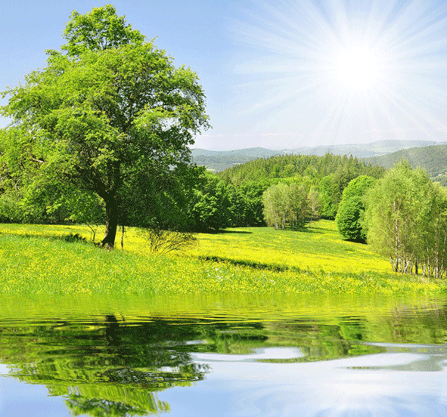
«Не бував ти у наших краях!»
Тема: зображення краси рідного краю; людей праці, чарівну природу.
Ідея: уславлення синівської любові до рідної землі, де ти народився і виріс.
Основна думка: для кожної людини свій край наймиліший, незабутній, привабливий.
Жанр: пейзажна лірика.

Slide 11
Художні особливості поезії
«Не бував ти у наших краях!»
Повтори:
«Не бував ти у наших краях!», “Серце б’ється і б’ється”.
Порівняння:
“…могили, як гори”.
Метафори:
“серце б’ється”, “степ простягнувся”.
Риторичні оклики:
«Не бував ти у наших краях!», “Бо відтіль не таким би вернувся”, “Що не можуть без пісні і нивки зорати!” .
Епітет:
“блакитні простори”.
Риторичне запитання:
“Чув про степ, що ген-ген простягнувся?”.

Slide 12
Рубрика “Поміркуй”
Дослідіть зв’язок поезії «Не бував ти у наших краях!» з біографією поета. Чому він з такою великою любов’ю змальовує рідну батьківщину?
Що свідчить про працьовитість, волелюбність, щирість українців? Як їх зображує у творі митець?
Чи можна за змістом поезії визначити те, за що П.Тичина поважає і шанує рідну землю?

Slide 13
Дякую за увагу!

Slide 14
Список використаних джерел
Література:
1. Коваленко Л.Т., Українська література. Підручник для 5 класу загальноосвітніх навчальних закладів – К.: Освіта, 2013. – с.208 - 215.
2. Чупринін О.О.,Українська література. 5 клас. ІІ семестр. – Х.: Основа, 2010. – с. 71 – 76.
3. Тельнюк С.В., Молодий я, молодий…: Поетичний світ Павла Тичини (1906–1925). — К.: Дніпро, 1990. — с. 417.

